Slide 1
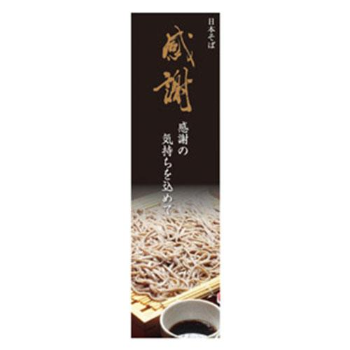
【提案書】
感謝そば３束 ※税率8％
鼻をくすぐるような芳醇な香りと香ばしい独特の風味を感じられる本格的な蕎麦の3束セットです。イベントやキャンペーンの特典用、また景品や賞品用などにもおすすめです。※こちらの商品は、最小ロット数単位（倍数）のみの承りになります。
特徴
納期
納期スペース
仕様
サイズ : 箱サイズ：205×56×20mm
容量 : 内容量/50g×3
包装 : 化粧箱
お見積
お見積りスペース

